Slide 1
УФАС России по Вологодской области
БУК ВО «Вологодская областная юношеская библиотека имени В.Ф. Тендрякова»
БУК ВО «Областной научно-методический центр культуры»
Подведение итогов Областного конкурса детского рисунка
«День конкуренции в России»

Slide 2
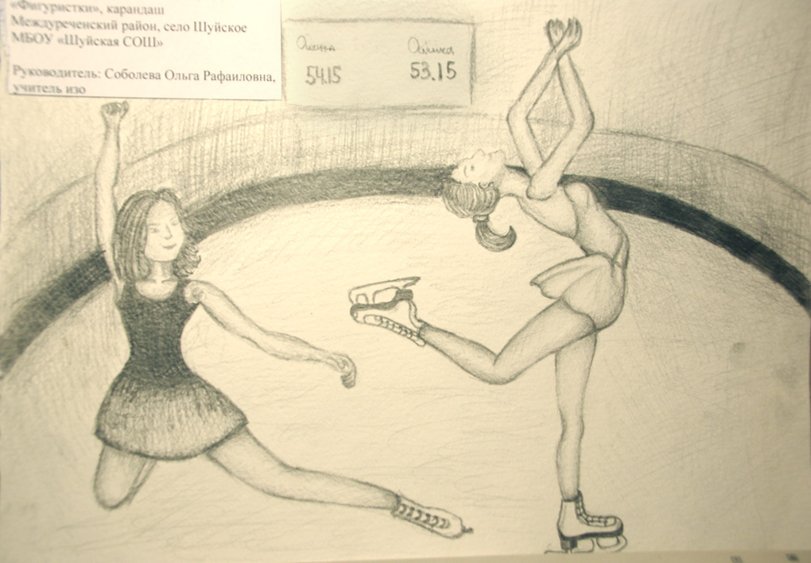
Берсенева Мария, 16 лет, «Фигуристки», графика,
Междуреченский район

Slide 3
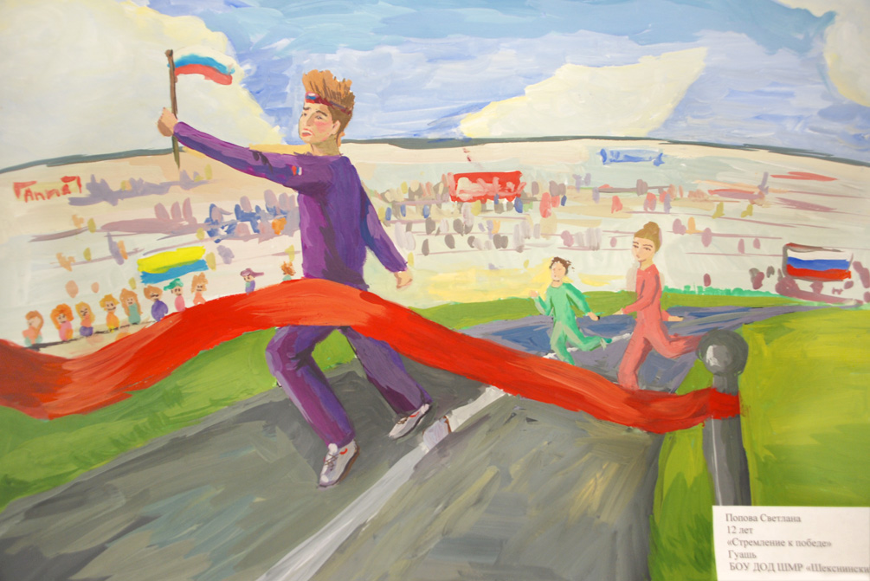
Попова Светлана. 12 лет, «Стремление к победе», гуашь, Шексна

Slide 4
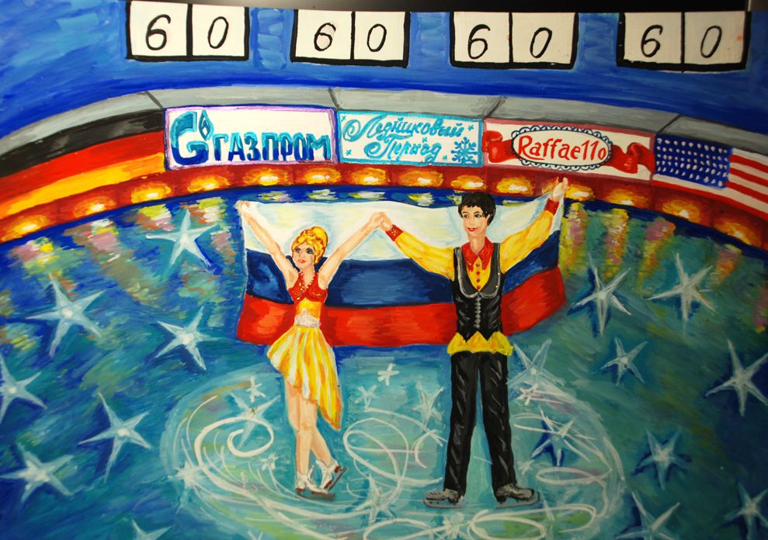
Решетова Юлиана, 13 лет, «Нам нет конкурентов!», гуашь, Междуреченский район

Slide 5
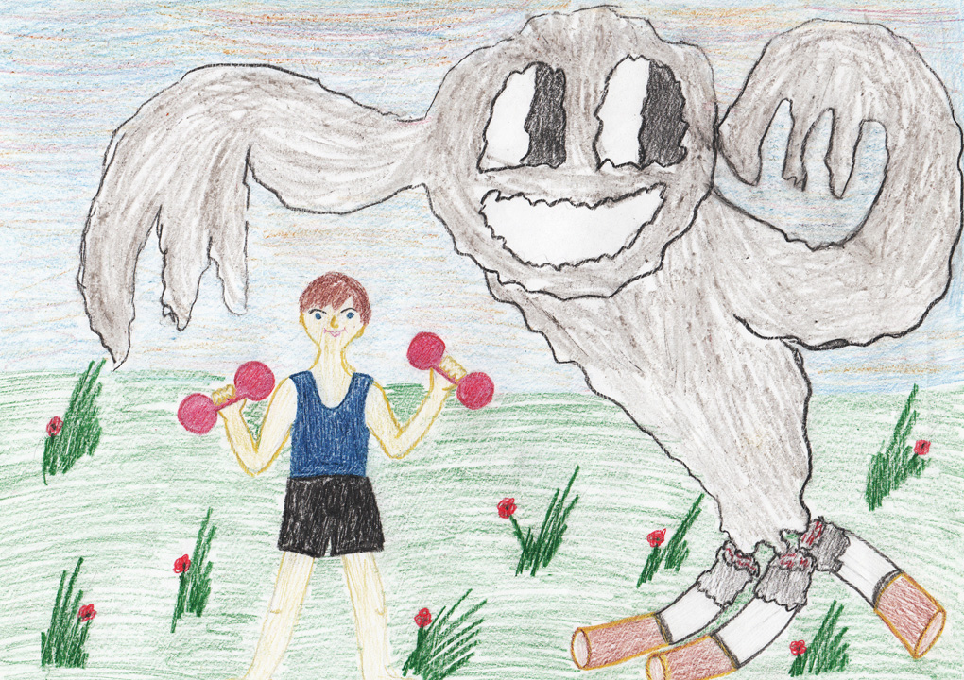
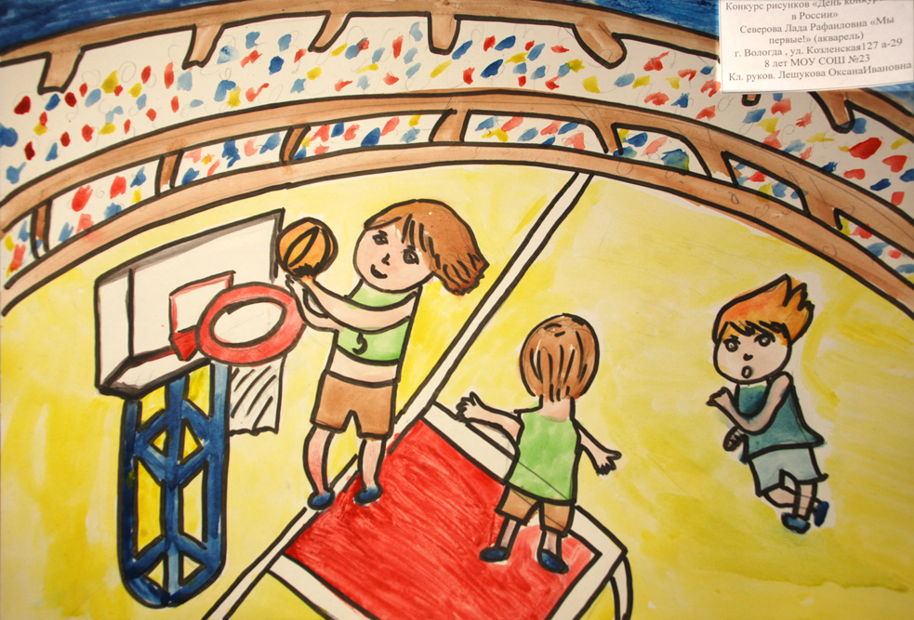
Сотников Кирилл, 10 лет, графика, Великий Устюг
Северова Лада, 8 лет, «Мы первые!», акварель, Вологда

Slide 6
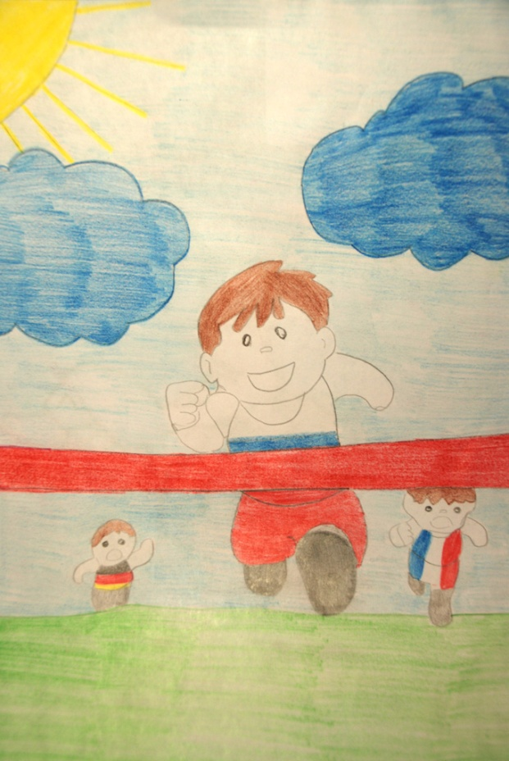
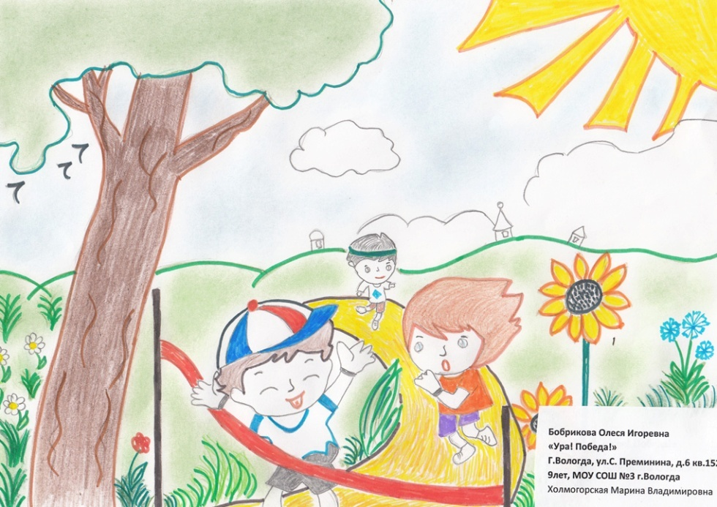
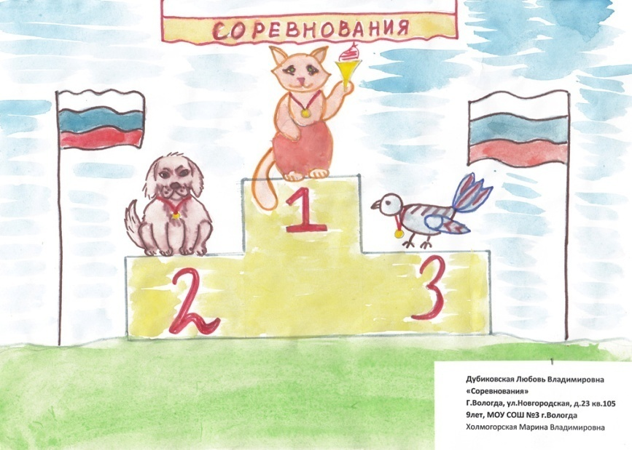
Бобрикова Олеся, 9 лет, «Ура! Победа!», графика, Вологда
Малыгин Дмитрий,
9 лет, «Конкуренция в беге», графика, Междуреченский район
Дубиковская Люба, 9 лет, графика, Вологда

Slide 7
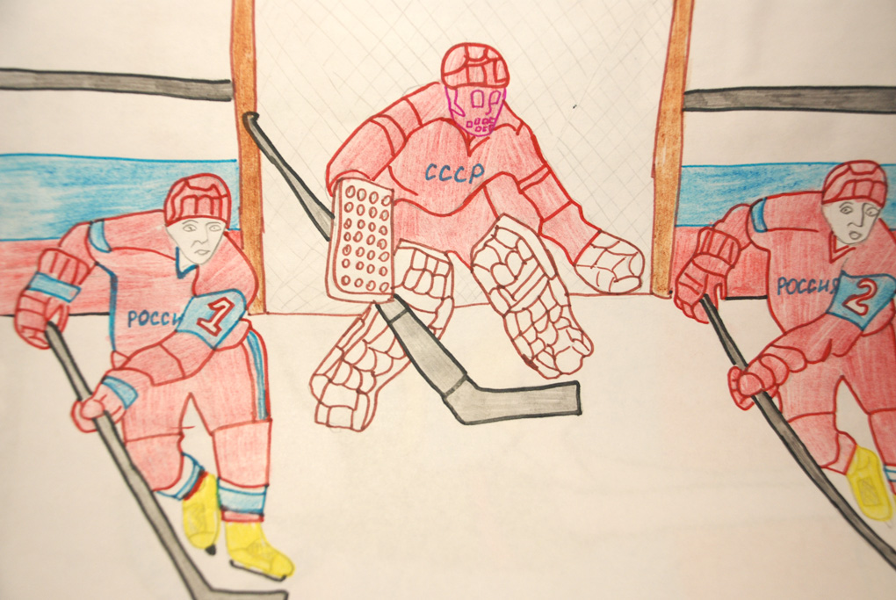
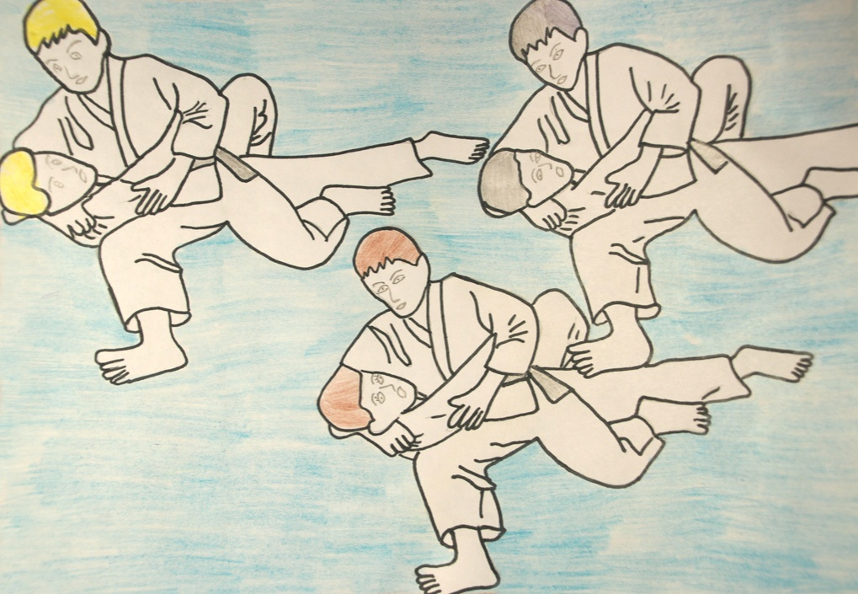
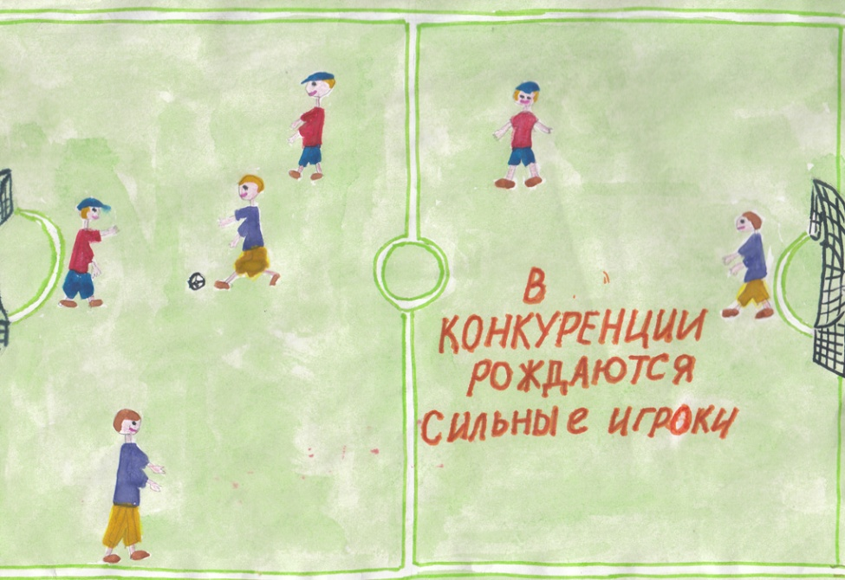
Жбанов Юрий,
10 лет. Графика, Междуреченский район
Попович Александр,
10 лет, «Конкуренция в борьбе», Междуреченский район
Некрасов Илья, 7 лет, акварель, Сокол

Slide 8
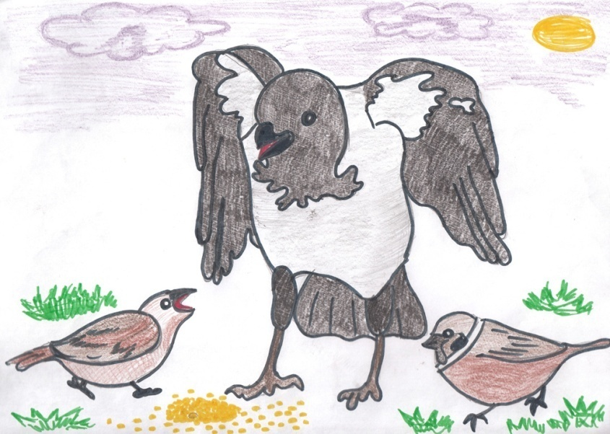
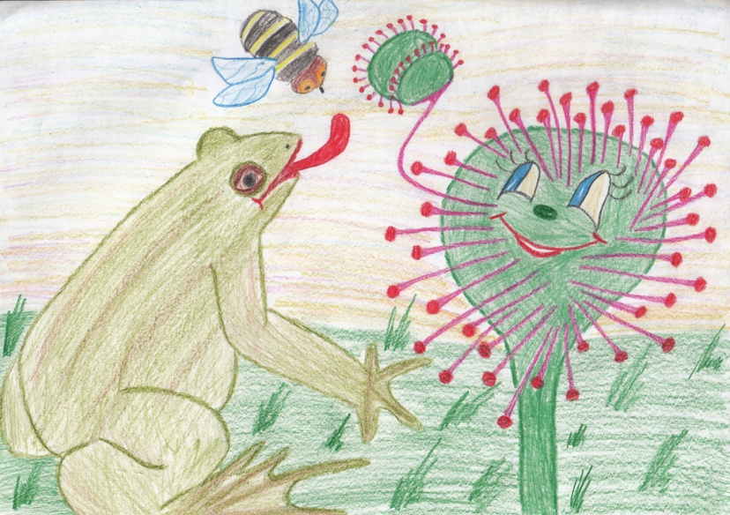
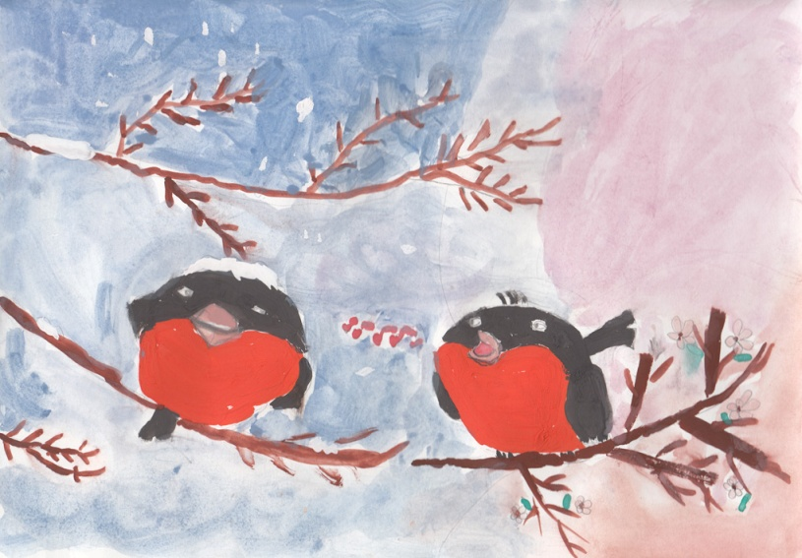
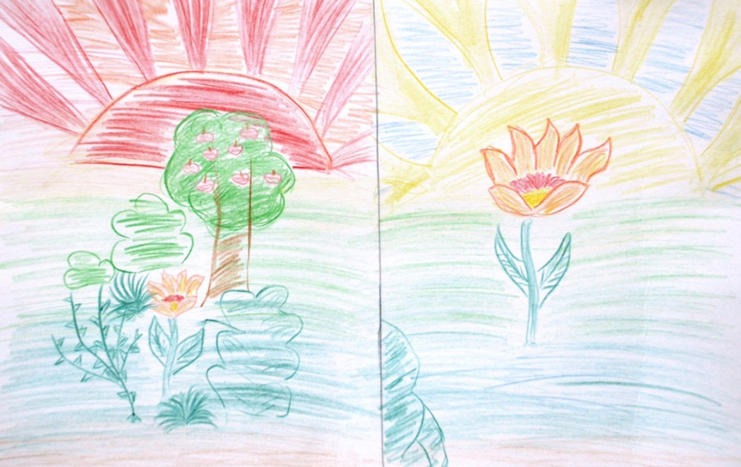
Харчева Олеся, 10 лет, «Давайте жить дружно», графика, Белозерск
Масловец Милена,7 лет, «Кто громче?», гуашь, Харовск
Сотников Кирилл, 10 лет, графика, Великий Устюг
Некипелова Юля, 10 лет, графика, Вологодский р-н

Slide 9
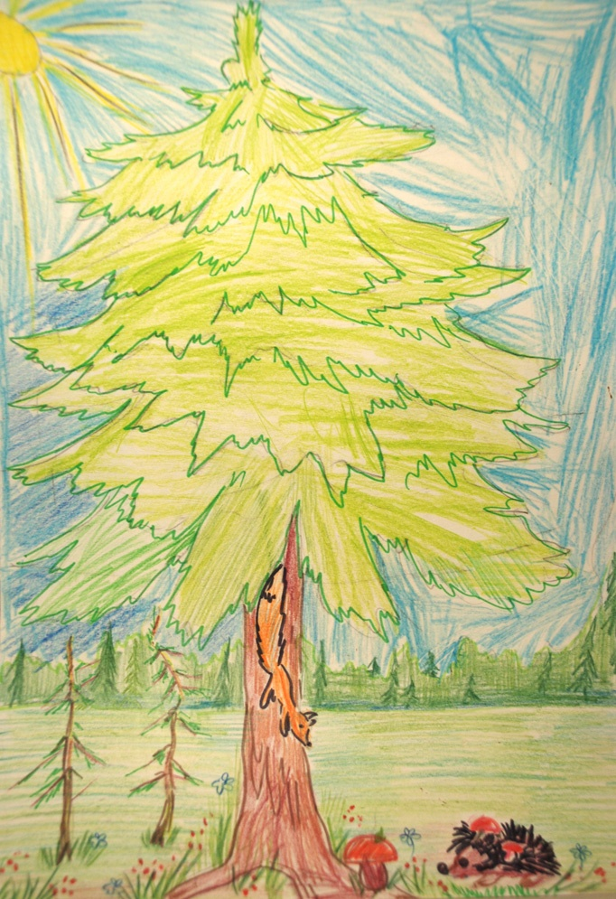
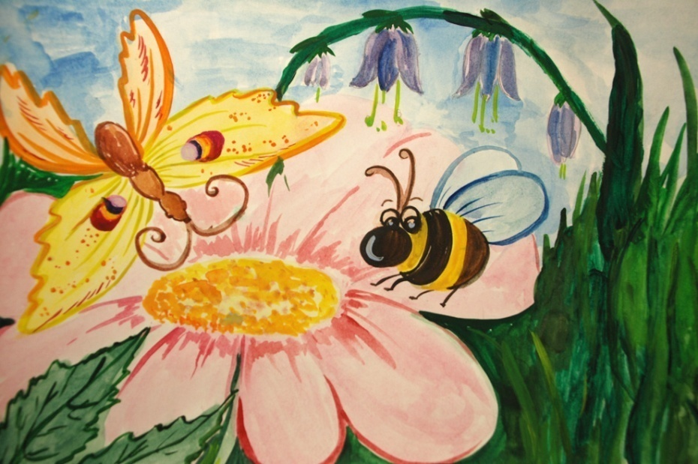
Кирилова Виктория, 8 лет, акварель, Вожега
Колычева Елизавета, 7 лет, графика, Вожега

Slide 10
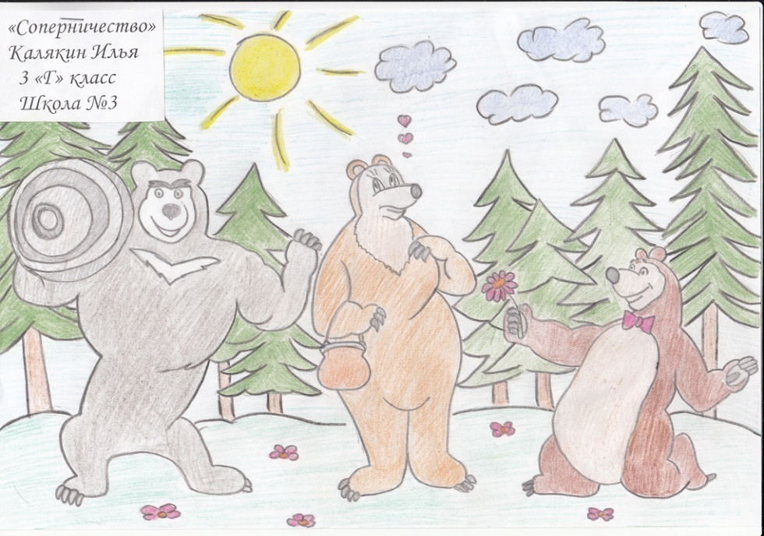
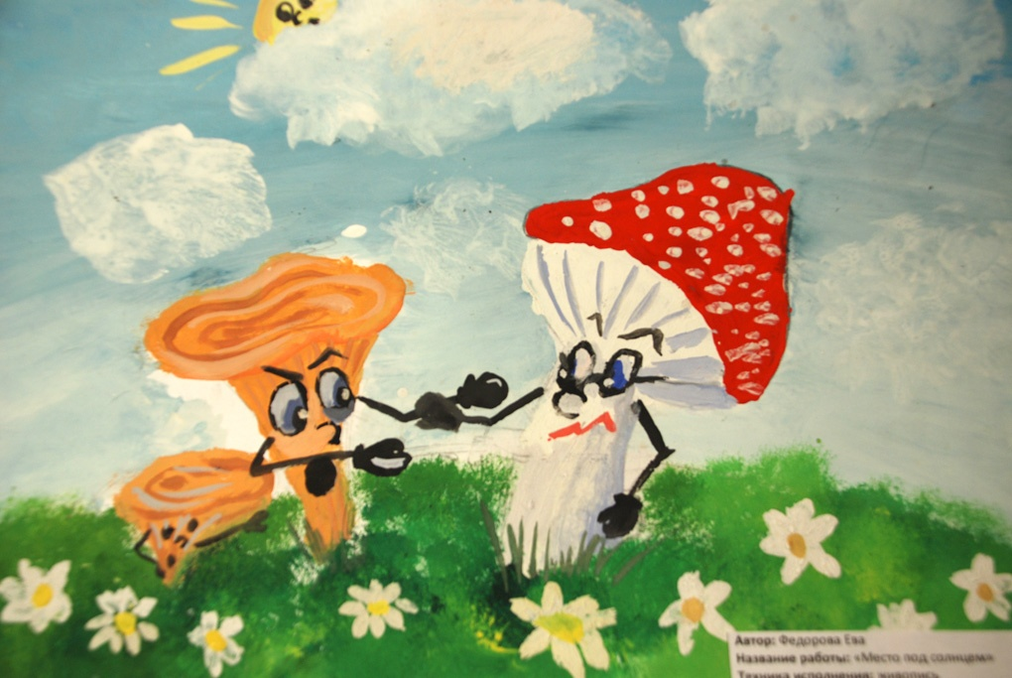
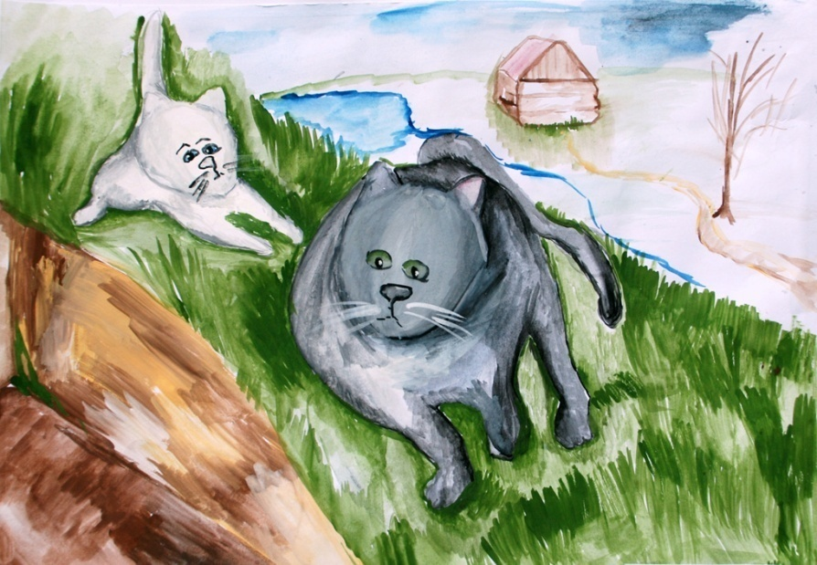
Калякин Илья, 9 лет «Соперничество», графика, Вологда
Федорова Анна, 7 лет,
«Место под солнцем», гуашь, Череповецкий район
Еремеева Анастасия, 11 лет, «Битва котов», гуашь, Вологодский район

Slide 11
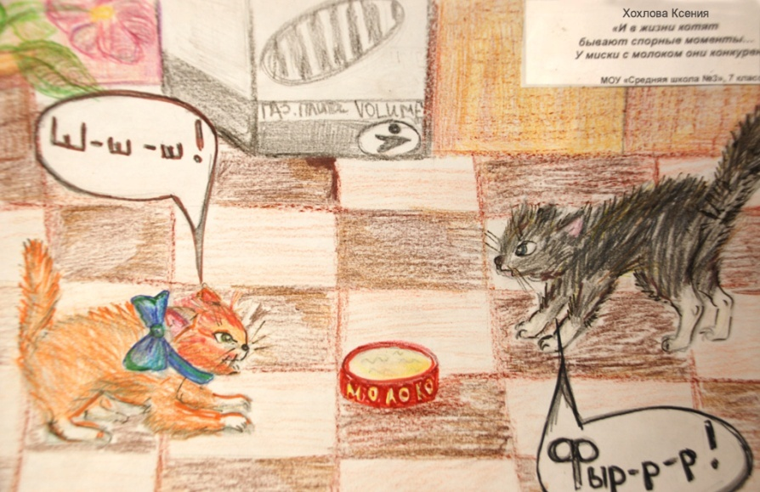
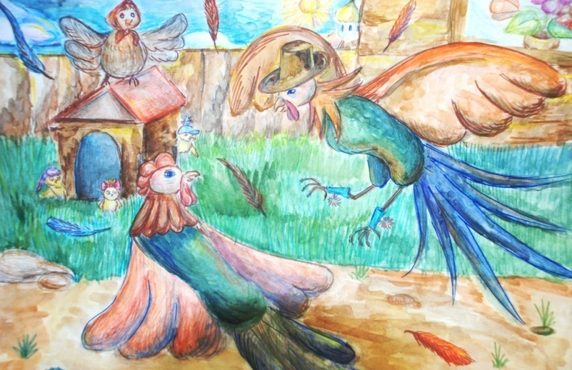
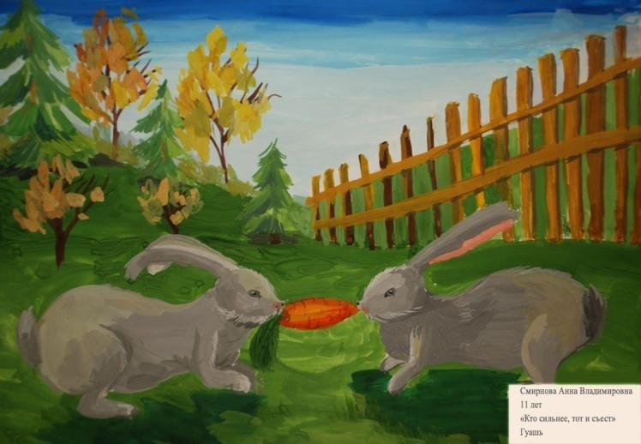
Хохлова Ксения, 13 лет, «И в жизни котят бывают спорные моменты. У миски с молоком они конкуренты», графика, Вологда
Романовская Анастасия, 13 лет, «Петухи распетушились …», акварель, Вологда
Смирнова Анна,
11 лет, «Кто сильнее, тот и съест», гуашь, Шексна

Slide 12
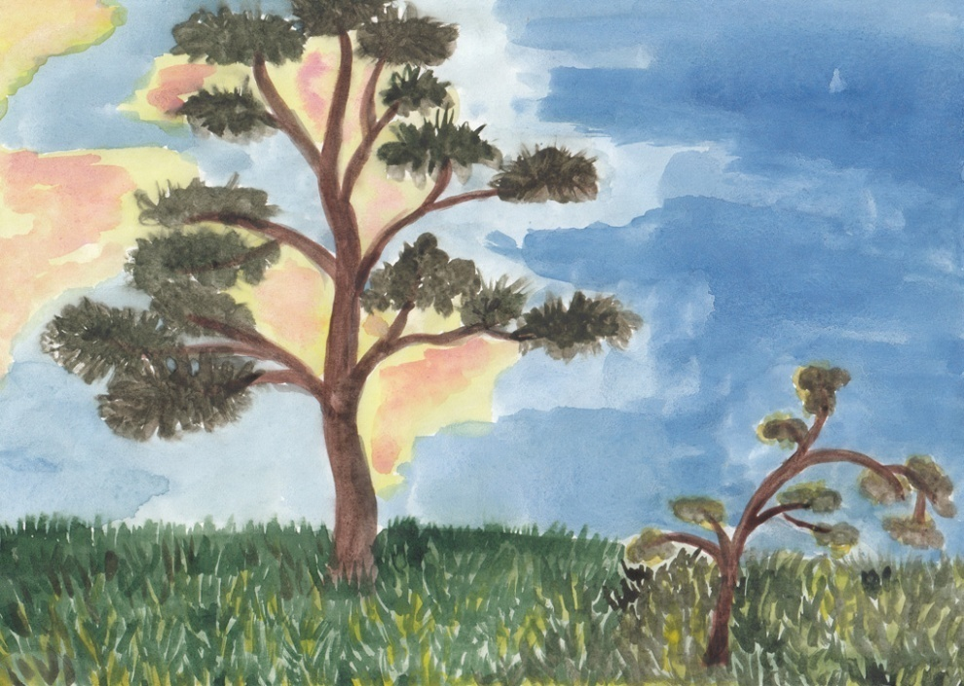
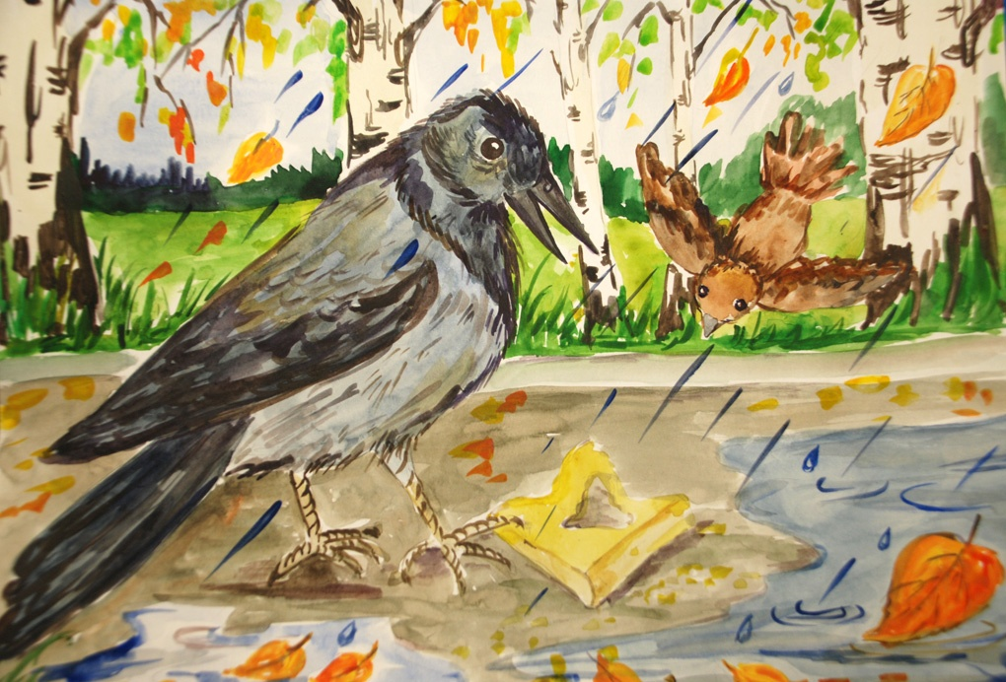
Кубенская Мария, 13 лет, «Могучая сила солнца», акварель, Харовск
Мурина Анна, 14 лет, акварель, Вожега

Slide 13
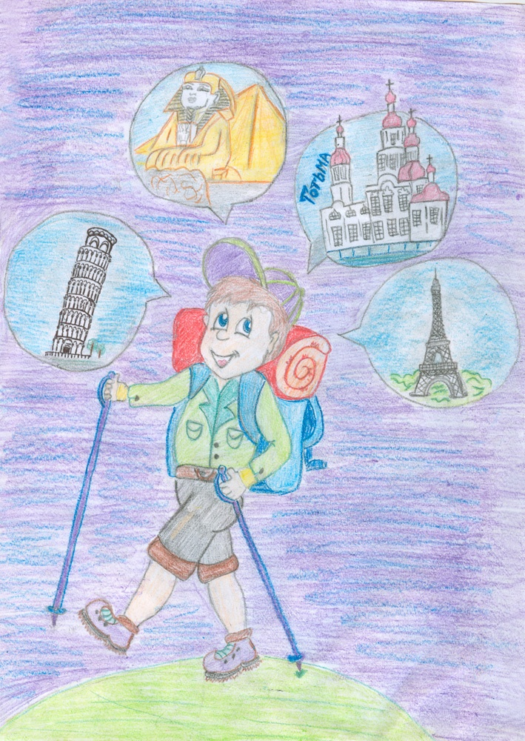
Зайцева Анастасия, 11 лет, «Дед Мороз и Санта Клаус, «Белка Тур» и «Пилигрим» - соперники и друзья», гуашь, Вологда
Новикова Екатерина, 13 лет, «Люди идут по свету», графика, Тотьма

Slide 14
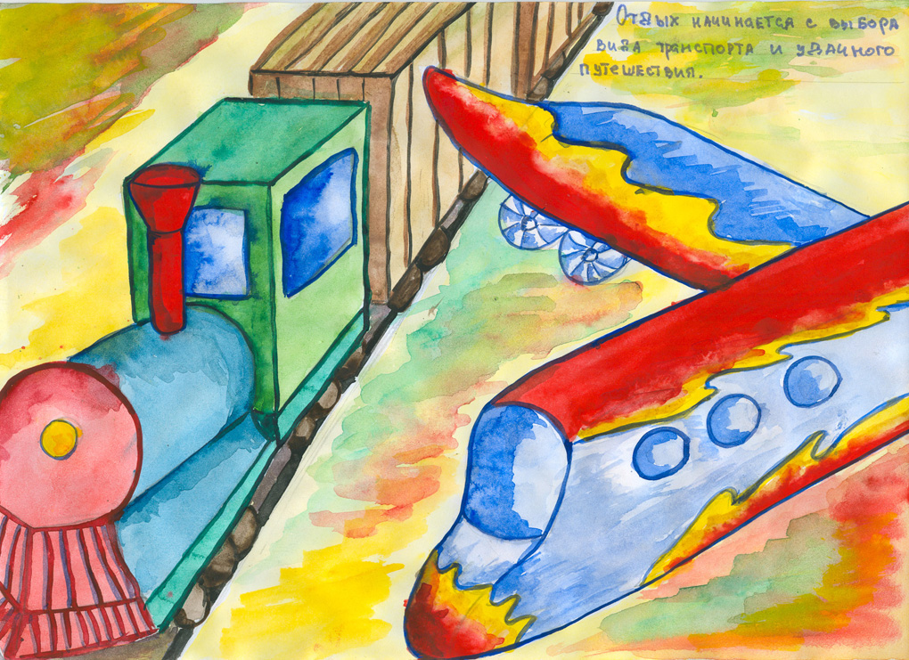
Доброданова Дарья, 15 лет,
«Отдых начинается с выбора вида транспорта», графика, Вологда

Slide 15
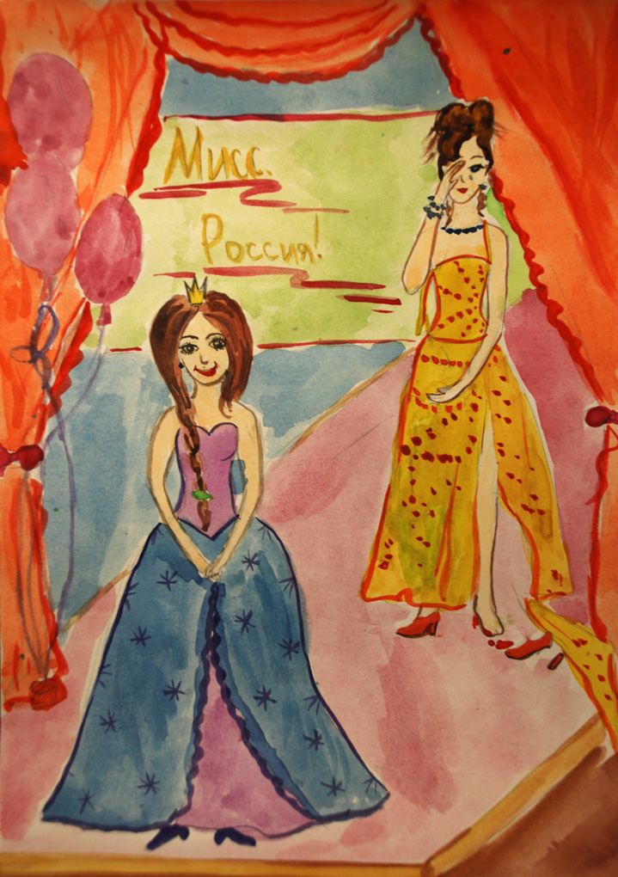
Лисицына Ульяна, 10 лет, акварель, Вожега

Slide 16
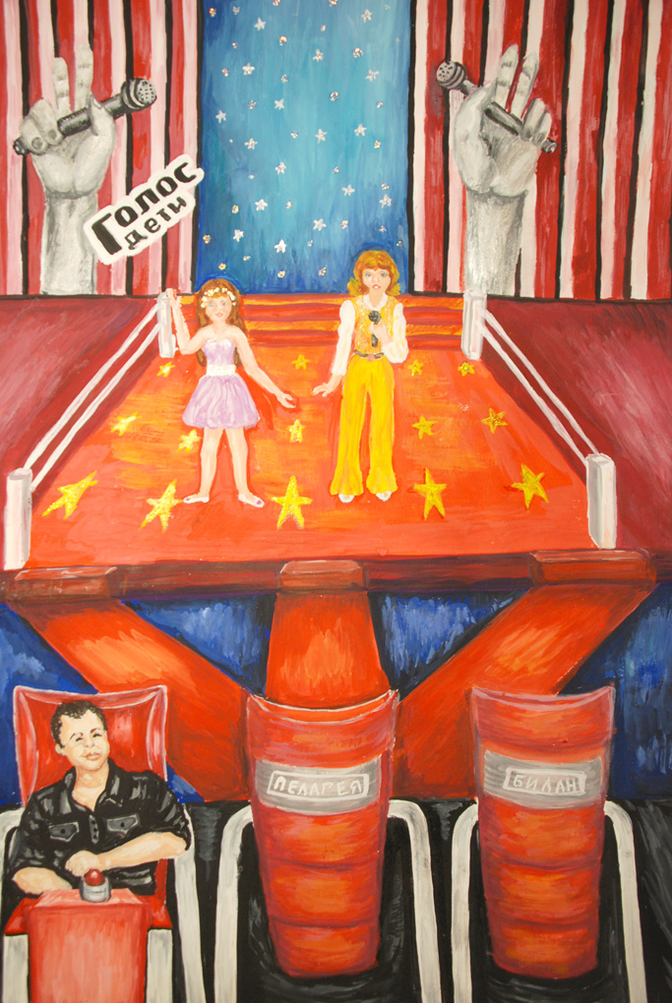
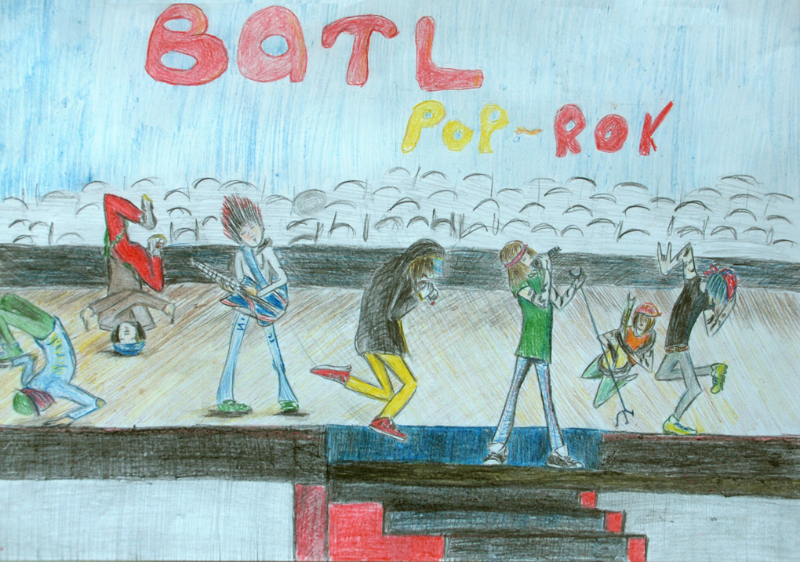
Пирогова Аделина, 14 лет, «BATL pop-rok», карандаш, Сокольский район
Гурьянова Мария, 15 лет, «Победа –лучшим!», гуашь, Междуреченский район

Slide 17
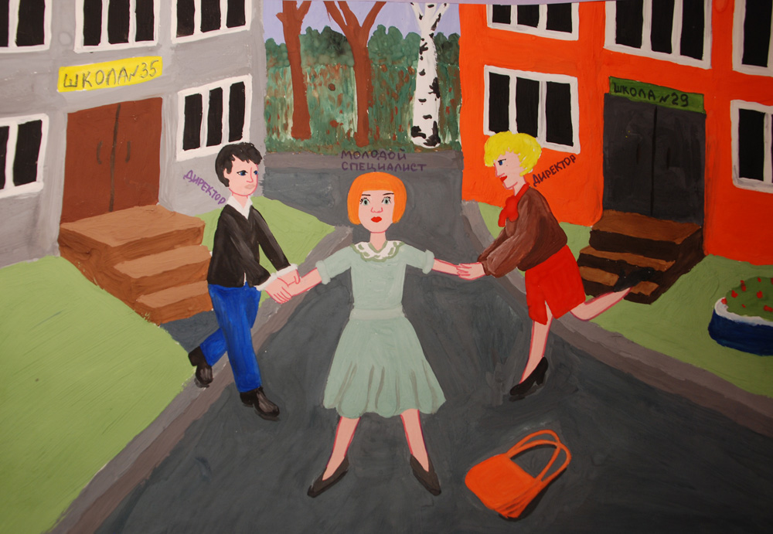
Василенко Виктория, 10 лет, «Школам нужны молодые специалисты», гуашь, Грязовецкий район

Slide 18
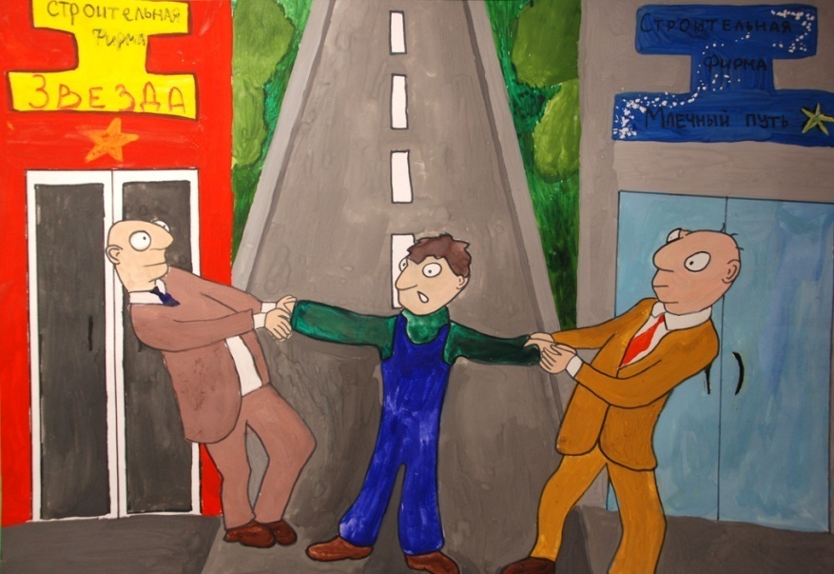
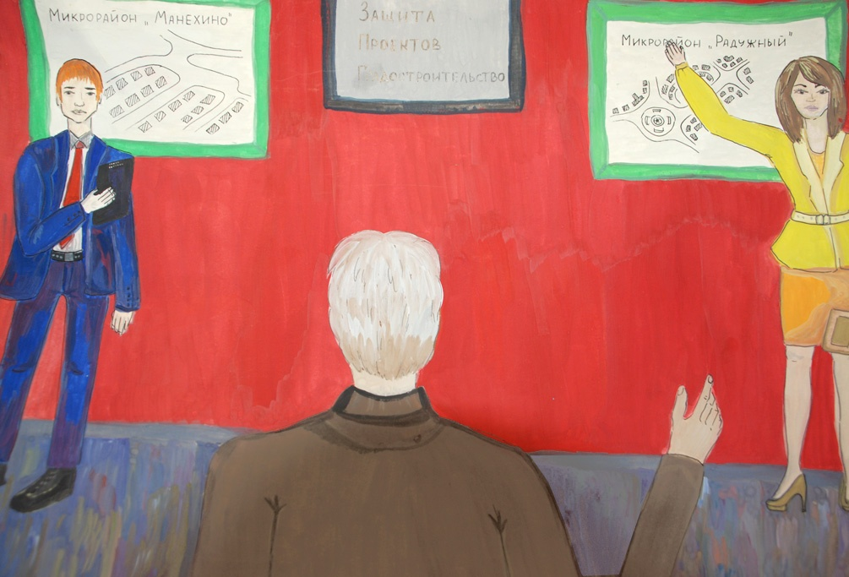
Корепанова Александра, 12 лет, «Строитель всегда в цене», гуашь, Грязовецкий район
Петрова Анастасия, 12 лет, гуашь, Вожега

Slide 19
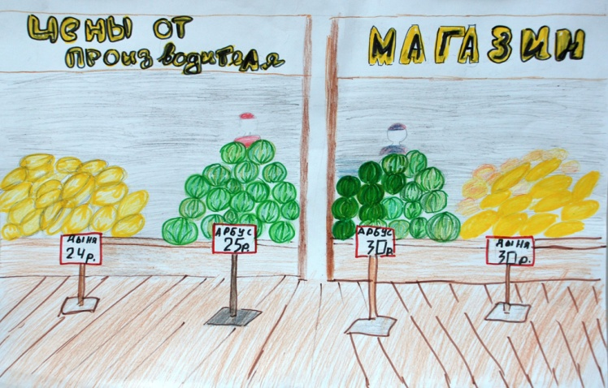
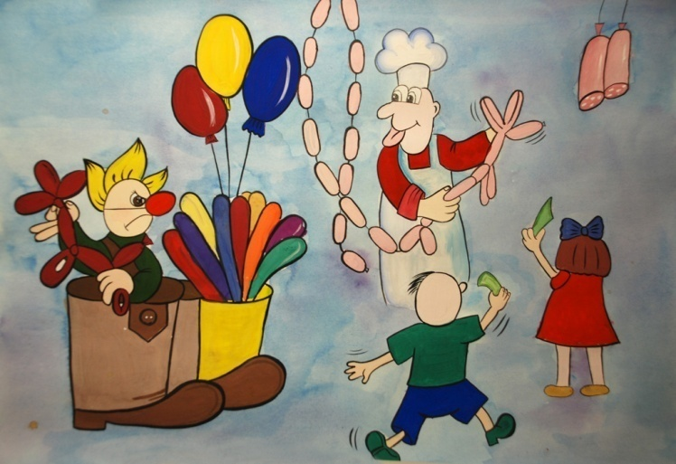
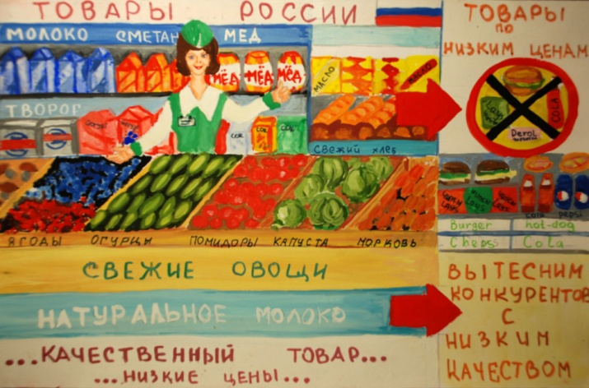
Зверева Екатерина, 9 лет, «Конкуренция между магазинами», графика, Сокольский район
Муранова Екатерина, 10 лет, гуашь, Междуреченский район
Муранова София,
10 лет, «Конкуренция в торговле», гуашь, Междуреченский район

Slide 20
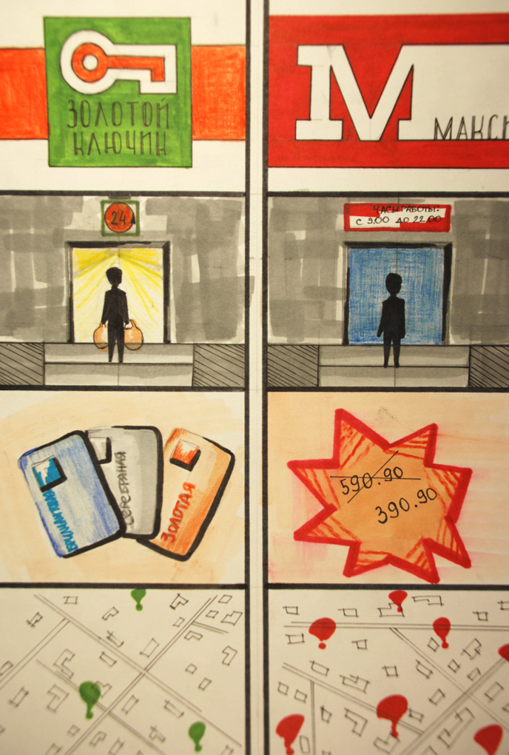
Мозгунова Виктория, 8 лет, графика, Вологда
Орехова Вероника, 7 лет, графика, Вологда

Slide 21
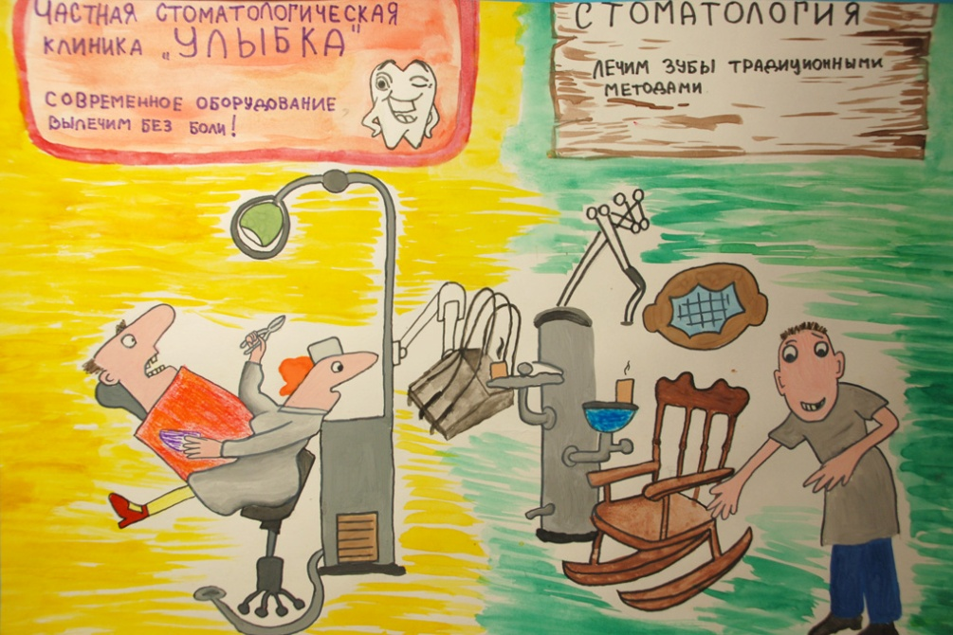
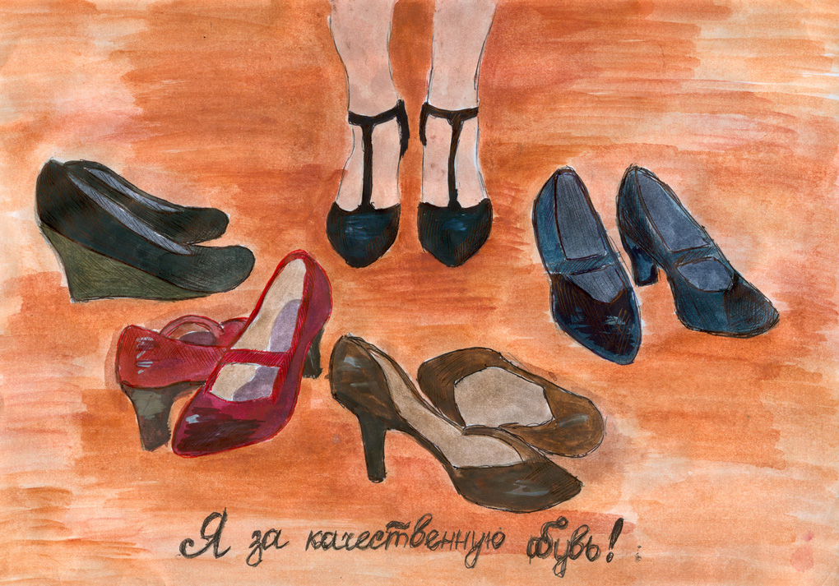
Стуканцева Дарья, 11 лет, «Для здоровья главное: комфорт и надежность», гуашь, Грязовецкий район
Вересова Дарина, 15 лет,
«Я за качественную обувь», графика, Вологда

Slide 22
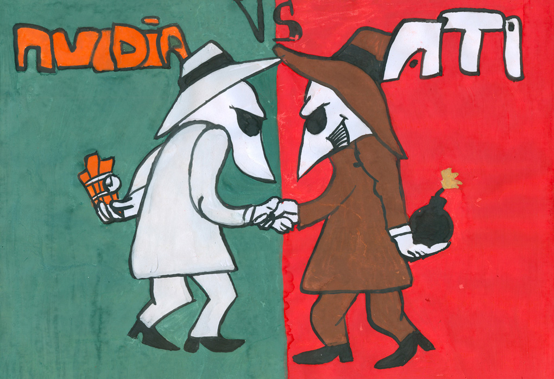
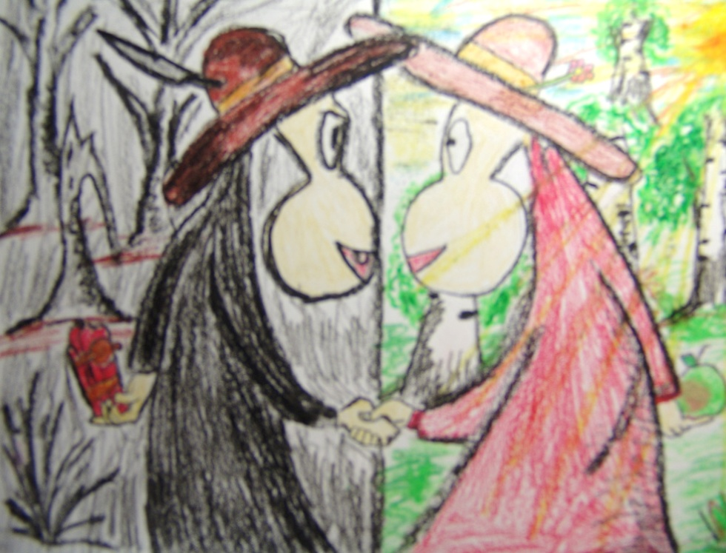
Тарусина Ксения, 17 лет, гуашь, Череповец
Мишуринская Влада, 9 лет, графика, Тотьма

Slide 23
Изыкина Елизавета, 9 лет, «Не бойтесь определить лидера», гуашь, Междуреченский район
Сергеева Оксана, 12 лет, «Конкурента определим, покупателя удивим», гуашь, Великоустюгский район

Slide 24
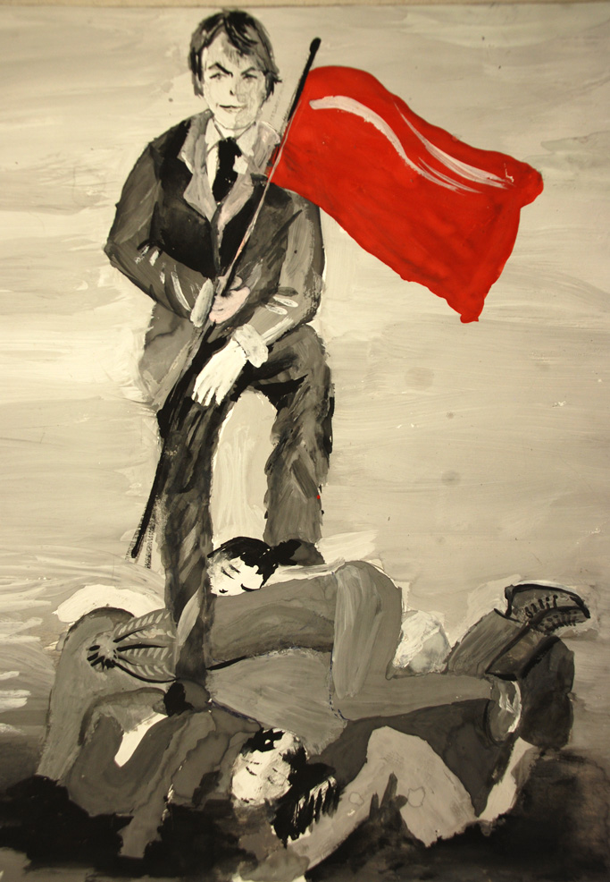
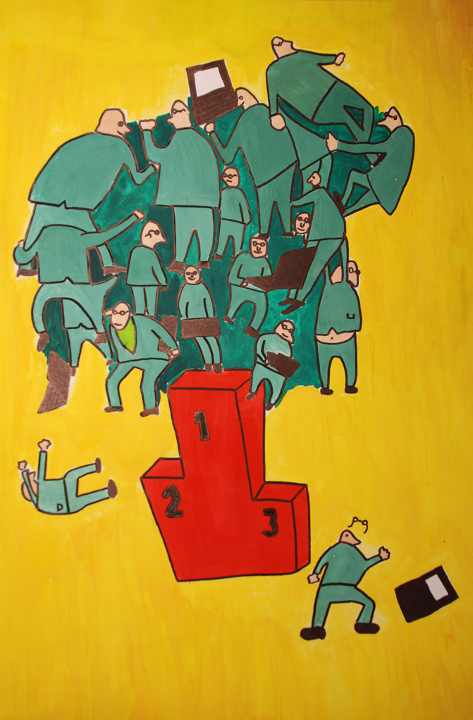
Илюшкина Алина, 11 лет,
«Идя по головам…», гуашь, Череповецкий район
Чернавская Алина, 15 лет, «Кто умнее, тот и сильнее», Грязовецкий район

Slide 25
УФАС России по Вологодской области
БУК ВО «Вологодская областная юношеская библиотека имени В.Ф. Тендрякова»
БУК ВО «Областной научно-методический центр культуры»
Торжественное подведение итогов Областного конкурса детского рисунка
«День конкуренции в России»
Партнеры конкурса:
Магазин «Рукодельница»
Художественный салон «Вернисаж»

Slide 26
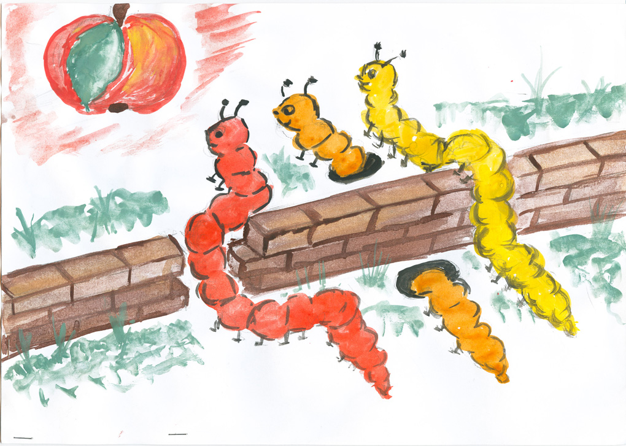
СПЕЦПРИЗ
Иванов Виталий, 14 лет, «К одной цели разными путями», гуашь, Кириллов

Slide 27
СПЕЦПРИЗ
Мурина Анна, 14 лет, акварель, Вожега

Slide 28
СПЕЦПРИЗ
Бобрикова Олеся, 9 лет, «Ура! Победа!», графика, Вологда

Slide 29
СПЕЦПРИЗ
Романовская Анастасия, 13 лет, «Петухи распетушились …», акварель, Вологда

Slide 30
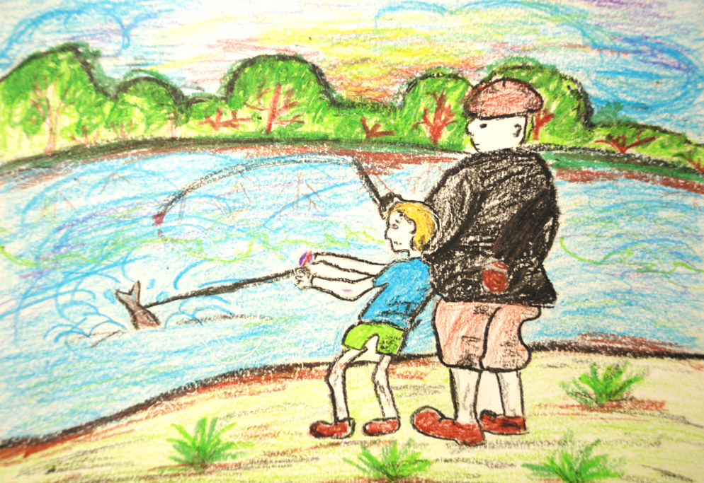
3 место
Бачалдина Лада, 9 лет, графика, Тотьма

Slide 31
3 место
Сергеева Оксана, 12 лет, «Конкурента определим, покупателя удивим», гуашь, Великоустюгский район

Slide 32
3 место
Гурьянова Мария,
15 лет,
«Победа –лучшим!», гуашь, Междуреченский район

Slide 33
2 место
Муранова София,
10 лет, «Конкуренция в торговле», гуашь, Междуреченский район

Slide 34
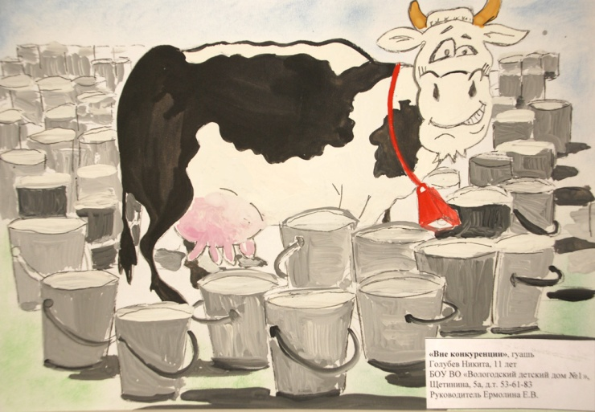
2 место
Голубев Никита,
11 лет, «Вне конкуренции»,
гуашь, Вологда

Slide 35
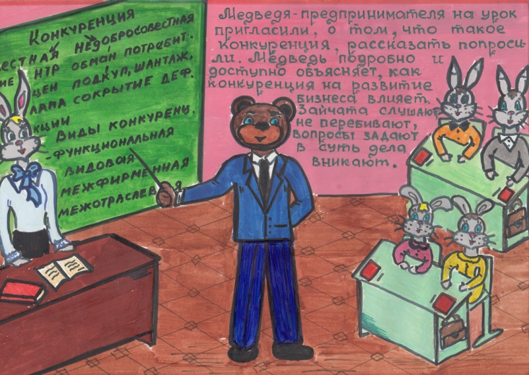
2 место
Сабурова Карина, 14 лет,
«Урок в лесной школе»,гуашь, п.Кузино, Великоустюгский район

Slide 36
1 место
Василенко Виктория, 10 лет, «Школам нужны молодые специалисты», гуашь, Грязовецкий район

Slide 37
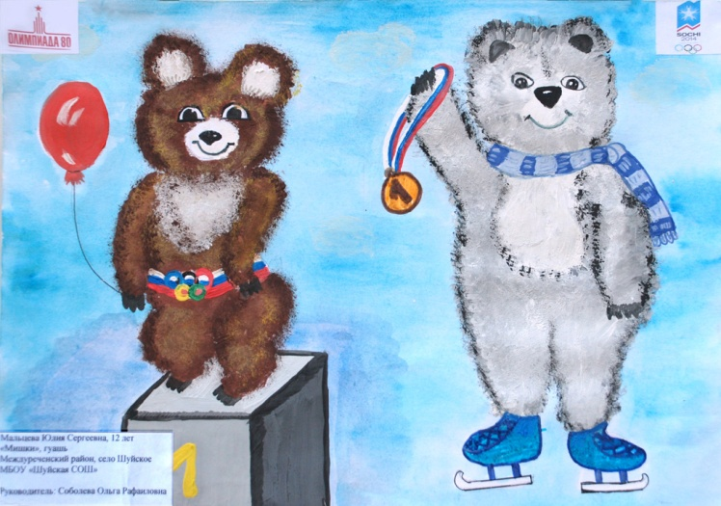
1 место
Мальцева Юлия, 12 лет, «Мишки», гуашь, Междуреченский район

Slide 38
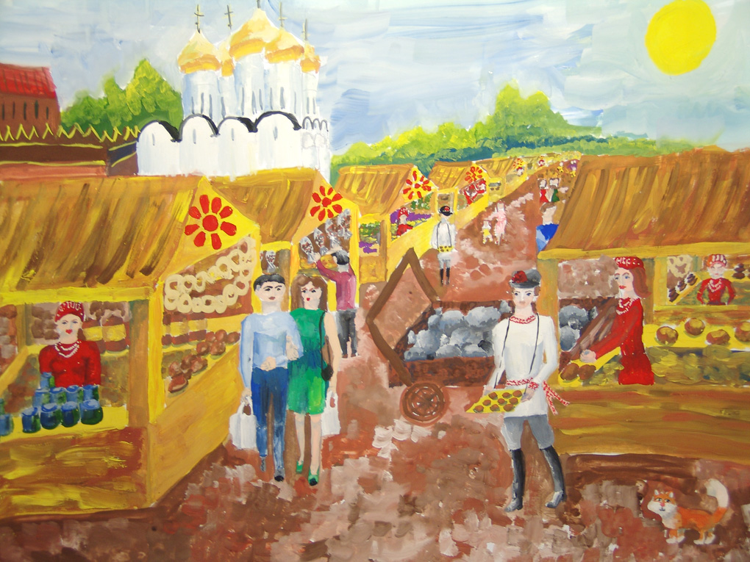
1 место
Локтева Полина, 16 лет, «Вологодский продукт. Ярмарка», гуашь, Вологда

Slide 39
Гран-при
Шешина Софья, 14 лет, «Читать не вредно, вредно не читать! А вот электронный или бумажный носитель Тебе решать!», акварель, Вологда

Slide 40
Приз зрительских симпатий
Масловец Милена,7 лет, «Кто громче?», гуашь, Харовск

Slide 41
Приз зрительских симпатий
Сергеева Оксана, 12 лет, «Конкурента определим, покупателя удивим», гуашь, Великоустюгский район

Slide 42
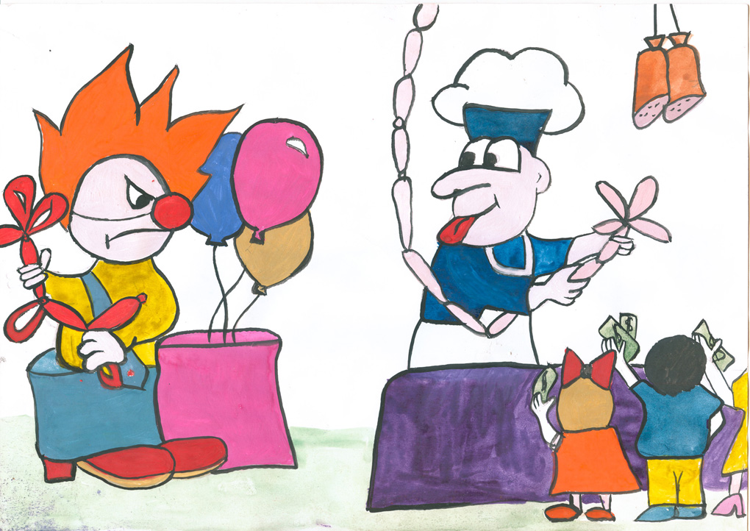
Приз зрительских симпатий
Медведева Анна, 17 лет, графика, Череповец

Slide 43
УФАС России по Вологодской области
БУК ВО «Вологодская областная юношеская библиотека имени В.Ф. Тендрякова»
БУК ВО «Областной научно-методический центр культуры»
Торжественное подведение итогов Областного конкурса детского рисунка
«День конкуренции в России»
Партнеры конкурса:
Магазин «Рукодельница»
Художественный салон «Вернисаж»

